Slide 1



İL MİLLİ EĞİTİM MÜDÜRLÜĞÜ
Destek Hizmetleri Şubesi
Merzuka AKPINAR
Efeler Mimar Sinan Anaokulu Okul Müdürü
BDO Denetim Ekibi Üyesi
Okul Sağlığı Hizmetlerinde Denetim Komisyonu Üyesi

Slide 2


Slide 3
Programın Koordinasyonu
Milli Eğitim Bakanlığı
&
Sağlık Bakanlığı
İl Milli Eğitim Müdürlüğü
&
İl Halk Sağlık Müdürlüğü
İlçe Milli Eğitim Müdürlüğü
&
İlçe Sağlık Müdürlüğü
Ġlçe Sağlık Müdürlüğü

Slide 4
OKUL SAĞLIĞI;
Öğrencilerin ve okul çalışanlarının sağlığının değerlendirilmesi,
Geliştirilmesi,
Sağlıklı okul yaşamının sağlanması ve sürdürülmesi,
Öğrenciye ve dolayısıyla topluma sağlık eğitiminin verilmesi için yapılan çalışmaların tümü olarak tanımlanmaktadır.

Slide 5
Okul Sağlığı Kapsamında Yürütülen Program/Projeler
-Ağız ve D i ş Sağlığı Eğitimi ve Koruyucu Ağız Di ş Sağlığı Çalışmaları
-Beslenme Dostu Okul Programı 3- Beyaz Bayrak Projesi
4-Büyüme Gelişmenin İ zlenmesi Programı
5-Fiziksel Aktivite Uygunluk Karnesi 6- Okul Çağı Çocuklarının Aşılamaları
7-Okul Çağı Çocuklarında İşitme Tarama Programı
8-Okulda Sağlığın Korunması ve Geliştirilmesi Programı 9- Okullarda Diyabet Eğitimi Programı
10-Okul Sütü Programı
11- Okullarda Şiddetin Önlenmesine Yönelik Çalışmalar 12- Türkiye Bağımlılıkla Mücadele Eğitim Programı

Slide 6

BESLENME DOSTU OKUL
AYDIN İLİ 2018-2019 EĞİTİM ÖĞRETİM YILI 14 HAZİRAN 2019 İTİBARIYLE BDO TABLOSU
İ L Ç E | KAMU | ÖZEL | TOP.OKUL | TOP.BDO | BDO ORANI
BOZDOĞAN | 47 | 0 | 47 | 36 | 76%
BUHARKENT | 13 | 0 | 13 | 11 | 84%
ÇİNE | 41 | 4 | 45 | 23 | 51%
DİDİM | 35 | 8 | 43 | 22 | 51%
EFELER | 127 | 46 | 173 | 113 | 65%
GERMENCİK | 37 | 0 | 37 | 24 | 64%
İNCİRLİOVA | 33 | 5 | 38 | 28 | 73%
KARACASU | 24 | 0 | 24 | 22 | 91%
KARPUZLU | 11 | 0 | 11 | 8 | 72%
KOÇARLI | 26 | 0 | 26 | 20 | 76%
KÖŞK | 32 | 0 | 32 | 16 | 50%
KUŞADASI | 45 | 12 | 57 | 44 | 77%
KUYUCAK | 33 | 0 | 33 | 30 | 90%
NAZİLLİ | 90 | 32 | 122 | 45 | 36%
SÖKE | 86 | 19 | 105 | 47 | 44%
SULTANHİSAR | 25 | 0 | 25 | 12 | 48%
YENİPAZAR | 18 | 0 | 18 | 15 | 83%
TOPLAM | 723 | 126 | 849 | 516 | 61%

Slide 7
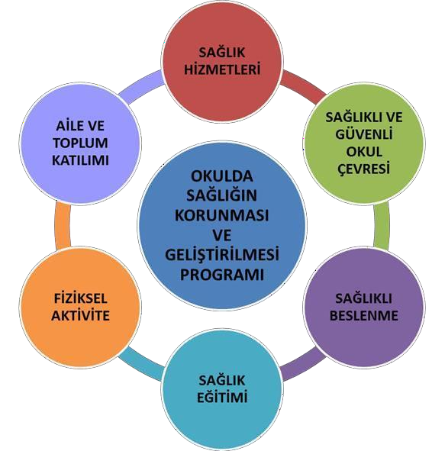
Programın Tanıtımı ve Kapsamı
Okul Sağlığı Çalışmaları 6 başlık
altında toplanmıştır:
Sağlık Hizmetleri,
Sağlıklı ve Güvenli Okul Çevresi,
Sağlıklı Beslenme,
Sağlık Eğitimi,
Fiziksel Aktivite,
Aile/Toplum Katılımı

Slide 8
Programın Koordinasyonu
*** İl Hıfsısıhha Kurulu kararıyla;
* İllerde ’’İl Okul Sağlığı Kurulları’’,
* İlçelerde ’’İlçe Okul Sağlığı Kurulları’’ oluşturulacaktır.
*Okullarda da ’’Okul Sağlığı YönetimEkipleri’’ oluşturulacaktır.

Slide 9

OKUL SAĞLIĞI YÖNETİM EKİBİ
HER OKULDA
- Bir idareci,
- Bir öğretmen,
- Bir öğrenci,
- Bir okul aile birliği üyesinden oluşan
OKUL SAĞLIĞI YÖNETİM EKİBİ olmalıdır.
Okulda bulunduğu takdirde Sağlık Çalışanı ve Rehber Öğretmen ekibin doğal üyesidir.

Slide 10
Okul Yönetimleri
Tarafından Yapılması Gereken Çalışmalar

Slide 11
«OKUL SAĞLIĞI PROGRAMI UYGULAMALARI» DOSYASI
Dosya içerisinde;
1- Okul Sağlığı Yönetim Ekibi üye listesi (Ek 2a),
2- . Okul Sağlığı Planı (Ek 2b),
3- . Öğrenci muayene, aşı ve tarama sonuçlarının sayısal verileri,
4- Rehberlik hizmetleri planı, raporları/kayıtları, sayısal verileri,
5-Sağlıkla
ilgili konularda öğrenci, okul çalışanları ve
velilere
yönelik
olarak
yapılan eğitimlere ait dokümanlar ve kayıt/katılım formları,
6-Program
kapsamında gerçekleştirilen etkinliklere ait belgeler (fotoğraf,
kayıt/katılım formları, afiş ve broşür gibi)
7-Kantin, yemekhane,kafeterya,büfe,çay ocağı ve pansiyon çalışanlarının hijyen eğitimi belgeleri

Slide 12
8-Personel ilkyardım sertifikaları
9-Okul tarafından, yemekhane, kantin, kafeterya, büfe, çay ocağı ve gıda depolarının “Okul Kantinlerinde Satılacak Gıdalar ve Eğitim Kurumlarındaki Gıda İşletmelerinin Hijyen Yönünden Denetlenmesi Genelgesi” eklerinde yer alan "Kontrol ve Denetim Formu” ile en az ayda bir kez denetlendiğine dair belgeler,
10-Varsa Beslenme Dostu Okul ve/veya Beyaz Bayrak sertifikalarının birer örneği
yer almalıdır.
Değerlendirme öncesi okul yönetimi tarafından dosya tamamlanmış olmalı ve değerlendirme ekibine sunulmalıdır.
Dosyanın eksik olması veya hazır olmaması durumunda okul değerlendirmesi başlatılmamalıdır.

Slide 13
Okullarımızın Yapacakları Çalışmalar
EK – 2a: OKUL SAĞLIĞI YÖNETİM EKİBİ
Sıra No | Adı Soyadı | Unvanı | Görevi | İmza
1
2
3
4
5
6

Slide 14
EK – 2b: ÖRNEK OKUL SAĞLIĞI PLANI
AMAÇ: Obezite ile mücadele
HEDEFLER:
Obezitenin zararları konusunda öğrencilerin bilinçlerinin artırılması,
Sağlıklı beslenme konusunda öğrencilerin bilinçlerinin artırılması,
Fiziksel aktivite yapan öğrenci sayılarının arttırılması,
Obez öğrenci sayılarının azaltılması
ETKİNLİKLER VE İZLEME DEĞERLENDİRME
ETKİNLİKLER | UYGULAMA ZAMANI | AÇIK HEDEF UYGULANDI MI? |  | İZLEME-DEĞERLENDİRME
 |  | EVET | HAYIR
Halk Sağlığı MÜdÜrlÜğÜ işbirliği ile öğrencilerin obezite konusunda bilgilendirilmesi | Okul zamanı içinde |  |  | Eğitim alan öğrenci sayıları
Okul bahçesine oyun alanlarının çizilmesi | Okul zamanı içinde Okul zamanı dışında |  |  | Okul bahçesine oyun alanlarının çizilmesi
Okul dışı zamanlarda öğrencilerin ilgi alanına göre fiziksel aktivite ve spor etkinliklerine (bisiklet sÜrme, YÜrÜyÜş, YÜzme, futbol vb.) yönlendirilmesi ve takibinin yapılması | Okul zamanı içinde Okul zamanı dışında |  |  | Fiziksel aktivite ve spor Etkinliklerinin isimleri ve ve bu etkinlikleri yapan öğrenciler

Slide 15
Okullarımızın Yapacakları Çalışmalar
FORM-1 ÖĞRENCİ MUAYENE/İZLEM BİLGİLENDİRME FORMU (EK-3)
Öğrencilerin aile hekimleri tarafından periyodik muayene ve izlemlerinin yapılması sağlanmalı, (ASM’lerde yığılmalar olmayacak şekilde planlama yapılarak) aile hekimliği birimlerinden okula iletilen ve muayenenin yapıldığını gösteren Form-1 okulda saklanmalı, kayıt altına alınmalıdır.
****
İzlemler her yıl periyodik olarak yapılacaktır.

Slide 16
FORM-1: ÖĞRENCİ MUAYENE/İZLEM BİLDİRİM FORMU EK-3)
……………………………………..İLİ
...…………………………. AİLE HEKİMLİĞİ BİRİMİ
ÖĞRENCİ MUAYENE/ İZLEM BİLDİRİM FORMU
ÖĞRENCİNİN
Adı ve Soyadı
T.C. Kimlik Numarası Baba Adı
Doğum Tarihi (Gün/Ay/Yıl) Cinsiyeti (Kız/Erkek)
Telefon Adres
Muayene Tarihi Protokol No
:
:
:
:
:
:
:
:
:
Yukarıda bilgileri bulunan öğrencinin periyodik izlem/ muayenesi yapılmıştır.
SONUÇ
İzlem yapıldı Muayene yapıldı
Gerekli tedavi düzenlendi/önerilerde bulunuldu
İleri tetkik ve tedavi için bir üst basamak sağlık kuruluşunda değerlendirilmesi uygun görüldü
Diş Hekimine yönlendirildi
OKUL/ÖĞRETMEN BİLGİLENDİRME NOTU:
…………………………………...………………………………………………………………
Dr. Adı-Soyadı İmza

Slide 17
FİZİKSEL AKTİVİTE KARNE GİRİŞLERİNİN YAPILMASI
Beden eğitimi ve spor öğretmenleri tarafından;
Birinci Dönem 15 EylÜl / 15 Ekim
İkinci Dönem 15 Nisan / 15 Mayıs
tarihleri arasında e- okula giriş yapmaları gerekir.

Slide 18
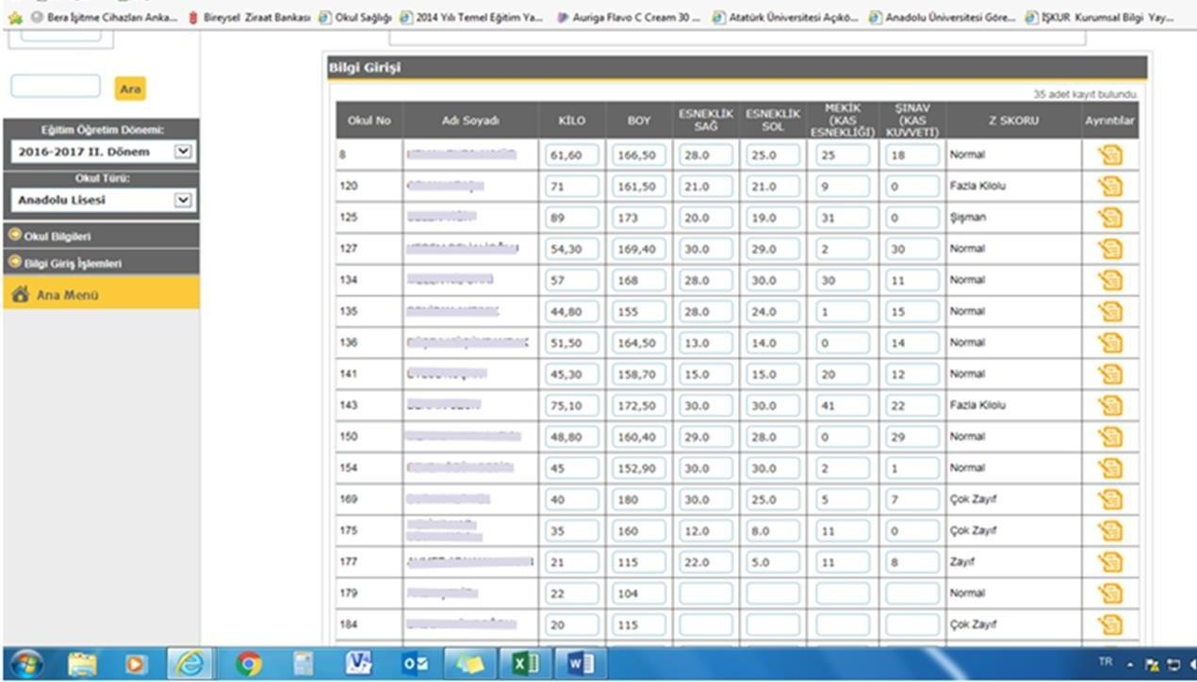

Slide 19
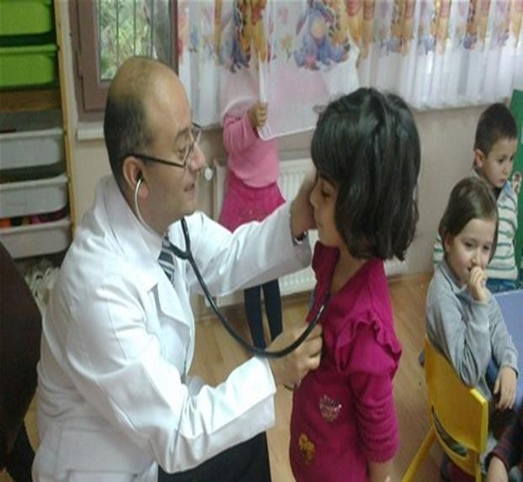
Okullarımızın Yapacakları Çalışmalar
Okul Sağlık Taramaları öncesinde
Aşılama, sağlık tarama (göz-işitme), ve koruyucu ağız diş sağlığı çalışmaları öncesinde , bilgi notları ailelere ulaştırılmalı ve uygulama öncesinde Sağlık personeline bildirilmelidir.

Slide 20
Tarama Verileri e- okul sistemine girilmeli
Öğrencilerin okul/kurumda yapılan sağlık -muayene ve taramaları sonucunda elde edilen sağlık verileri;
Boy uzunluğu/vücut ağırlığıölçümleri,
Tarama sonuçları,
Aşılama bilgileri vb. e-okul sistemine girilmeli, takip edilmeli ve velilerle paylaşılmalıdır.

Slide 21
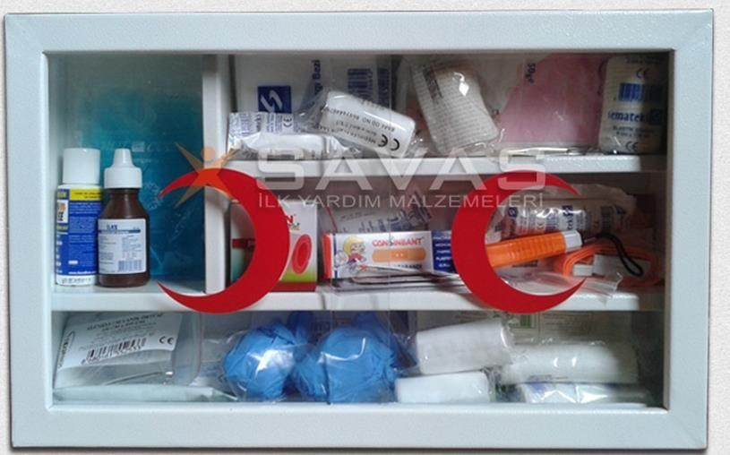
Okul / Kurumda TSE standartlarına uygun ve son kullanma tarihi geçmemiş malzemelerin bulunduğu bir ilkyardım dolabı olmalıdır.

Slide 22

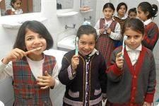
Okullarımızın Yapacakları Çalışmalar
Öğrenci, okul çalışanı ve velilere yönelik
sağlıklı yaşam kültürü oluşturmaya ve olumlu sağlık davranış geliştirmeye
yönelik;
Sağlıklı beslenme ve spor etkinlikleri,
Periyodik muayene,
Kişisel hijyen, el yıkama,
Ağız-diş sağlığı gibi konularda doğru
mesajlar içeren poster, afiş gibi
materyaller okul içinde uygun yerlere asılmalıdır.

Slide 23
Okullarımızın Yapacakları Çalışmalar
Sağlıkla ilgili öğrenci kulüpleri kurulmuş olmalı ve bu kulüpler sağlıkla ilgili etkinlikler;
Belirli gün ve haftaların kutlanması, bilgi yarışması, piknik, gezi, yürüyüş, konser, kermes, tiyatro oyunu gibi düzenlemeleri konusunda okul yönetimi ve çalışanları tarafından desteklenmelidirler.

Slide 24

Okullarımızın Yapacakları Çalışmalar
Ailelerin Bilgilendirilmesi
Okul yönetimi, Program kapsamında yapılacak çalışmalar;
Web sayfasından duyuru ve bilgilendirme,
SMS, bilgi notları ve broşür gibi farklı yöntemler kullanarak aileleri bilgilendirmelidir.

Slide 25


Sözuçar,yazı kalır
Veriler
Kayıtlar
Tutanaklar
Belgeler ve fotoğraflar dosya içerisine konulmalıdır.

Slide 26

İlçe Değerlendirme Ekiplerinin Okul Denetimleri

Slide 27
«OKUL SAĞLIĞI PROGRAMI UYGULAMALARI» DOSYASI
Dosya içeriğine bakılır.
Dosya hazırlanmış ve tamamlanmış olmalıdır.
Aksi takdirde ‘’ Okul Değerlendirmesi ‘’ başlatılmaz.
Dosyanız hazır ise kılavuz ekinde yer alan değerlendirme formundaki
kriterler kontrol edilir.

Slide 28
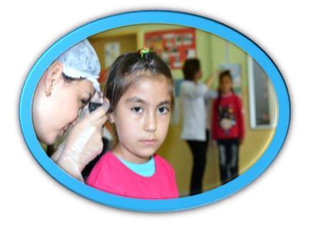

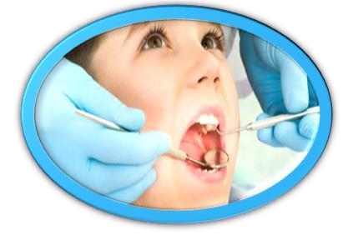





Slide 29
Ayrıntılı bilgi için
OKUL SAĞLIĞI UYGULAMA KILAVUZU
(https://okulsagligi.meb.gov.tr)

Slide 30

Teşekkürler

